Slide 1

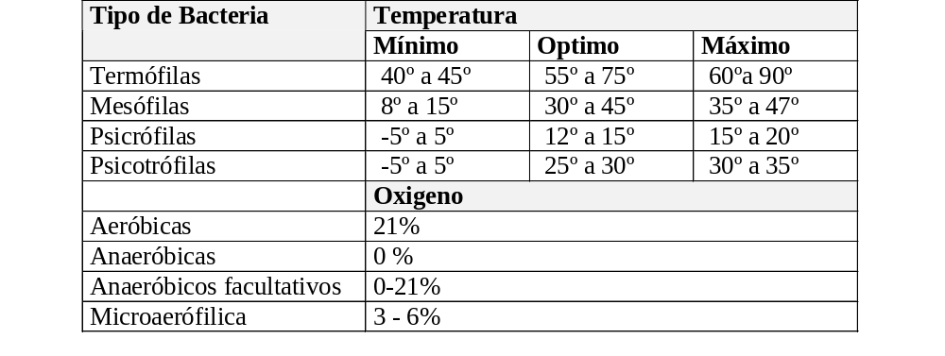
Simulación de Eventos Discretos - TP Nº2
Reproducción Bacterial (Vibrio Parahaemolyticus)
Clasificación
  Saprófitas: No son riesgosas para la salud, alteran las características organolépticas ( color, sabor, textura, etc)
  Patógenas: Peligrosas para la salud. Generalmente NO alteran el alimento y el consumidor no advierte el peligro

Slide 2

Simulación de Eventos Discretos - TP Nº2
Reproducción Bacterial (Vibrio Parahaemolyticus)
Condiciones para el desarrollo en alimentos:
    Alimento: Nutrientes (Hidratos de carbono, proteínas, grasas vitaminas, minerales)
    Agua: cantidad de agua que presenta el alimento
    Acidez (pH): grado de acidez o alcalinidad del medio.
    Oxígeno: aeróbicos, anaerobios, anaerobios facultativos.
    Temperatura: adecuada
    Tiempo: fisión binaria.

Slide 3
Simulación de Eventos Discretos - TP Nº2
Reproducción Bacterial (Vibrio Parahaemolyticus)
Condiciones para el Vibrio Parahaemolitycus:
    Alimento: pescados,
    Agua: entre 1 y 0,85 A_{w}
    Acidez (pH): 7.5pH a 8.5pH
    Oxígeno: anaerobio facultativo.
    Temperatura:
      < 8º C , No se desarrolla
      optima entre 15º C y 43º C
      > 60º C, durante 10’ la bacteria muere
    Tiempo: fisión binaria. 20-30 minutos

Slide 4
Simulación de Eventos Discretos - TP Nº2
Reproducción Bacterial (Vibrio Parahaemolyticus)
Esquema Acoplamiento
Contaminación
  [contaminacion]
  type : cell
  dim : (10, 10, 2)
  defaultDelayTime : 100
  border : nowrapped
  zone:Temperaturas{(0,0,1)..(9,9,1) }
  in : inputFrio
  localtransition : Evolucion
  link : inputFrio in@contaminacion(0,0,1)
  link : inputFrio in@contaminacion(1,0,1)
  link : inputFrio in@contaminacion(2,0,1)
  link : inputFrio in@contaminacion(3,0,1)
  link : inputFrio in@contaminacion(4,0,1)
  link : inputFrio in@contaminacion(5,0,1)
  link : inputFrio in@contaminacion(6,0,1)
  link : inputFrio in@contaminacion(7,0,1)
  link : inputFrio in@contaminacion(8,0,1)
  link : inputFrio in@contaminacion(9,0,1)
Bacterias
Contaminacion
generadorFrio
neighbors : contaminacion(-1,-1,0) contaminacion(-1,0,0) contaminacion(-1,1,0)
neighbors : contaminacion(0,-1,0) contaminacion(0,0,0) contaminacion(0,1,0)
neighbors : contaminacion(1,-1,0) contaminacion(1,0,0) contaminacion(1,1,0)
neighbors : contaminacion(-1,-1,1) contaminacion(-1,0,1) contaminacion(-1,1,1)
neighbors : contaminacion(0,-1,1) contaminacion(0,0,1) contaminacion(0,1,1)
neighbors : contaminacion(1,-1,1) contaminacion(1,0,1) contaminacion(1,1,1)
portInTransition : in@contaminacion(0,0,1) setFrio
portInTransition : in@contaminacion(1,0,1) setFrio
portInTransition : in@contaminacion(2,0,1) setFrio
portInTransition : in@contaminacion(3,0,1) setFrio
portInTransition : in@contaminacion(4,0,1) setFrio
portInTransition : in@contaminacion(5,0,1) setFrio
portInTransition : in@contaminacion(6,0,1) setFrio
portInTransition : in@contaminacion(7,0,1) setFrio
portInTransition : in@contaminacion(8,0,1) setFrio
portInTransition : in@contaminacion(9,0,1) setFrio

Slide 5
Simulación de Eventos Discretos - TP Nº2
Reproducción Bacterial (Vibrio Parahaemolyticus)
Reglas
  [Temperaturas] Promedio de temp. del vecindario
  [Evolucion]
    rule : 0 10000 { cellpos(2) = 0 and (0,0,1) > 60 }
    rule : { round(if((0,0,0) * 2 > 99,0.7,1) * (0,0,0) * 2)
    + if( (-1,-1,1) != ? and (-1,-1,1) > 8 and (-1,-1,1) < 60 and round((-1,-1,0) * 2) > 99, round((-1,-1,0) * 2 * 0.1),0)
    + if( (-1, 0,1) != ? and (-1, 0,1) > 8 and (-1, 0,1) < 60 and round((-1, 0,0) * 2) > 99, round((-1, 0,0) * 2 * 0.1),0)
    + if( (-1, 1,1) != ? and (-1, 1,1) > 8 and (-1, 1,1) < 60 and round((-1, 1,0) * 2) > 99, round((-1, 1,0) * 2 * 0.1),0)
    + if( ( 0,-1,1) != ? and ( 0,-1,1) > 8 and ( 0,-1,1) < 60 and round(( 0,-1,0) * 2) > 99, round(( 0,-1,0) * 2 * 0.1),0)
    + if( ( 0, 1,1) != ? and ( 0, 1,1) > 8 and ( 0, 1,1) < 60 and round(( 0, 1,0) * 2) > 99, round(( 0, 1,0) * 2 * 0.1),0)
    + if( ( 1,-1,1) != ? and ( 1,-1,1) > 8 and ( 1,-1,1) < 60 and round(( 1,-1,0) * 2) > 99, round(( 1,-1,0) * 2 * 0.1),0)
    + if( ( 1, 0,1) != ? and ( 1, 0,1) > 8 and ( 1, 0,1) < 60 and round(( 1, 0,0) * 2) > 99, round(( 1, 0,0) * 2 * 0.1),0)
    + if( ( 1, 1,1) != ? and ( 1, 1,1) > 8 and ( 1, 1,1) < 60 and round(( 1, 1,0) * 2) > 99, round(( 1, 1,0) * 2 * 0.1),0)
    } 30000 { cellpos(2) = 0 and (0,0,1) > 8 and statecount(?) = 5 * 2 }
    ……..
    rule : {(0,0,0)} 10000 { cellpos(2) = 0 }
    [setFrio]
    rule : { uniform(-10,0)} 500 { t }

Slide 6
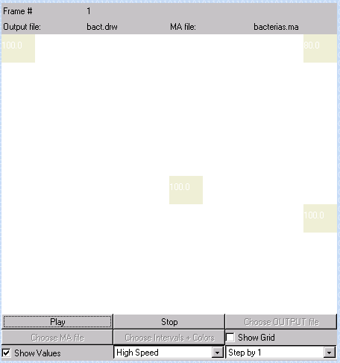
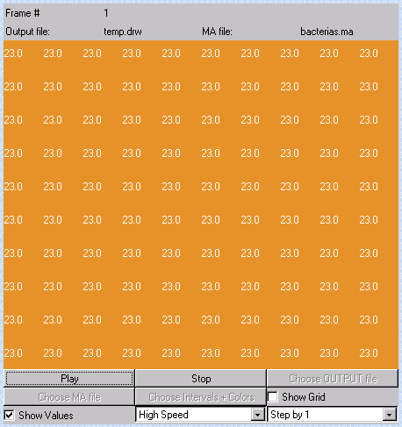
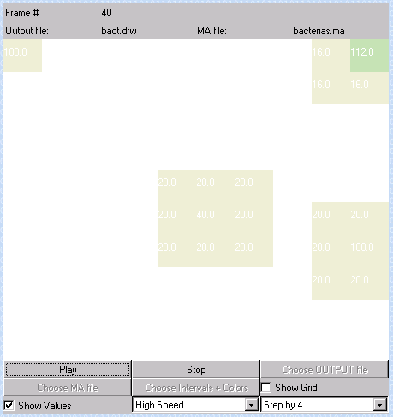
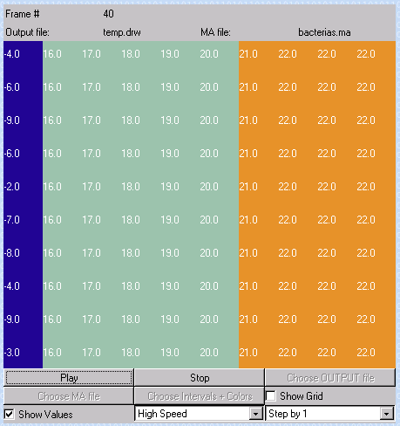
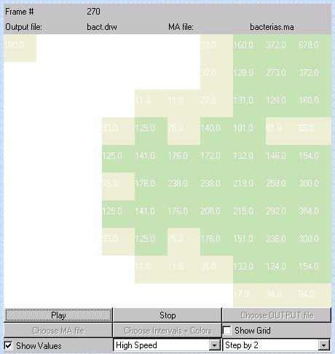
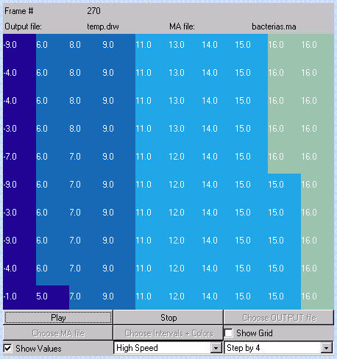
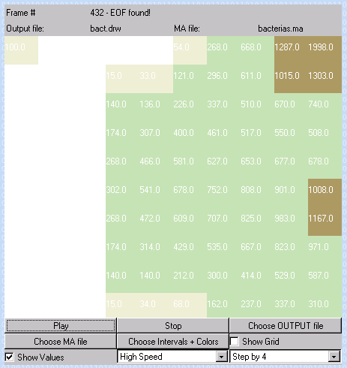
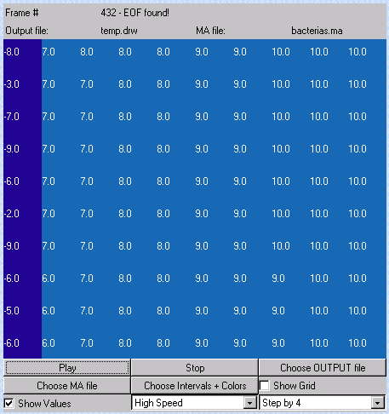
Simulación de Eventos Discretos - TP Nº2
Reproducción Bacterial (Vibrio Parahaemolyticus)
Tiempo de simulación 00:00:00:000
Tiempo de simulación 00:00:30:000
Tiempo de simulación 00:02:40:500
Tiempo de simulación 00:03:59:500

